Slide 1
Notes:
TBD: Mit oder ohne bKV

Slide 2
Bei Interesse informieren Sie sich unter
Frau Verena Meissner
Verena.meissner@1zu1.ag
0821-24 27 852-241
Frau Karola Mayerhofer
Karola.mayerhofer@1zu1.ag
0821-24 27 852-240
Hier erhalten Sie auch Ihre Zugänge.
Bei Interesse registrieren Sie sich unter
XEMPUS advisor
Weitere Infos zum Arbeitgeber Onboarding-Service
XEMPUS manager
Weitere Infos zur XEMPUS academy
Registrierung | XEMPUS academy
Weitere Infos zur bKV
Ein kurzes Erklärvideo für Vermittler
Ein kurzes Erklärvideo für Arbeitgeber
Ein Tutorial zur bKV im XEMPUS advisor

Slide 3
Ihr Referent
Herr Daniel Hensel
Daniel.Hensel@xempus.com

Slide 4
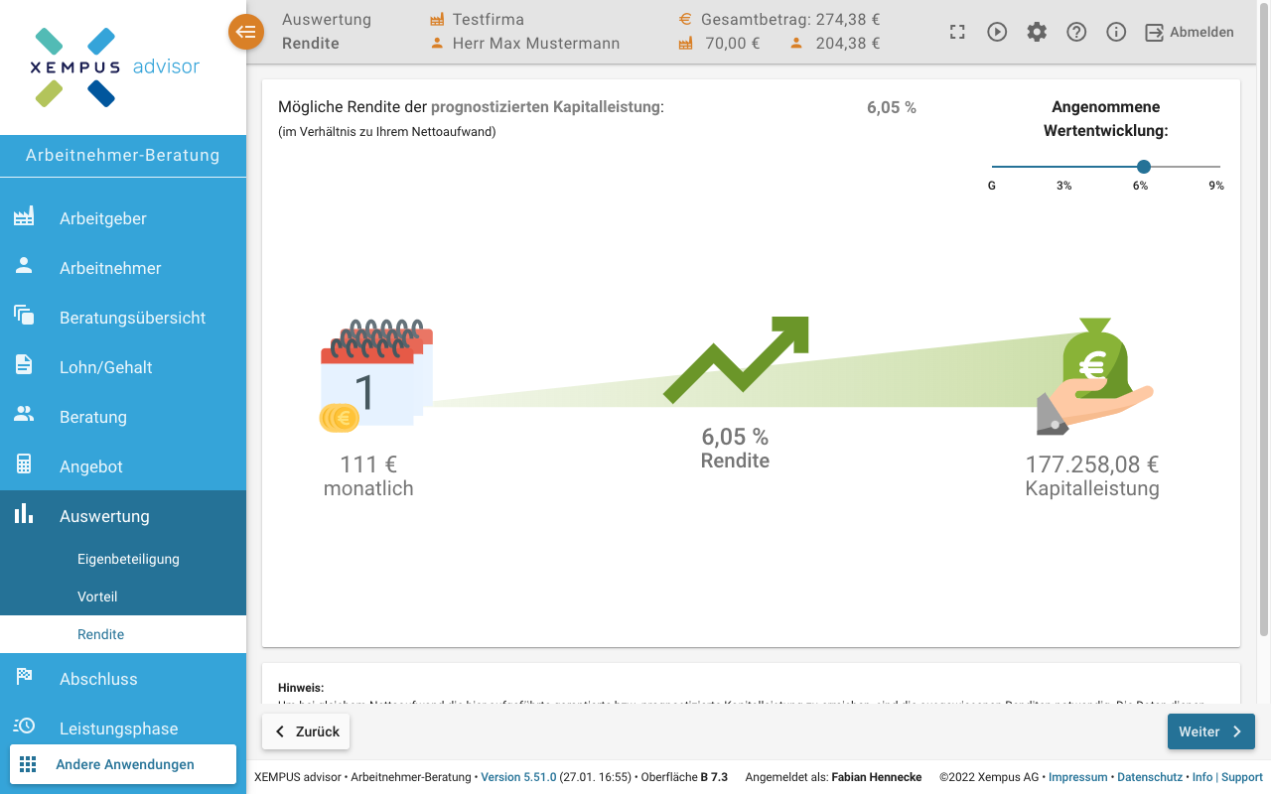
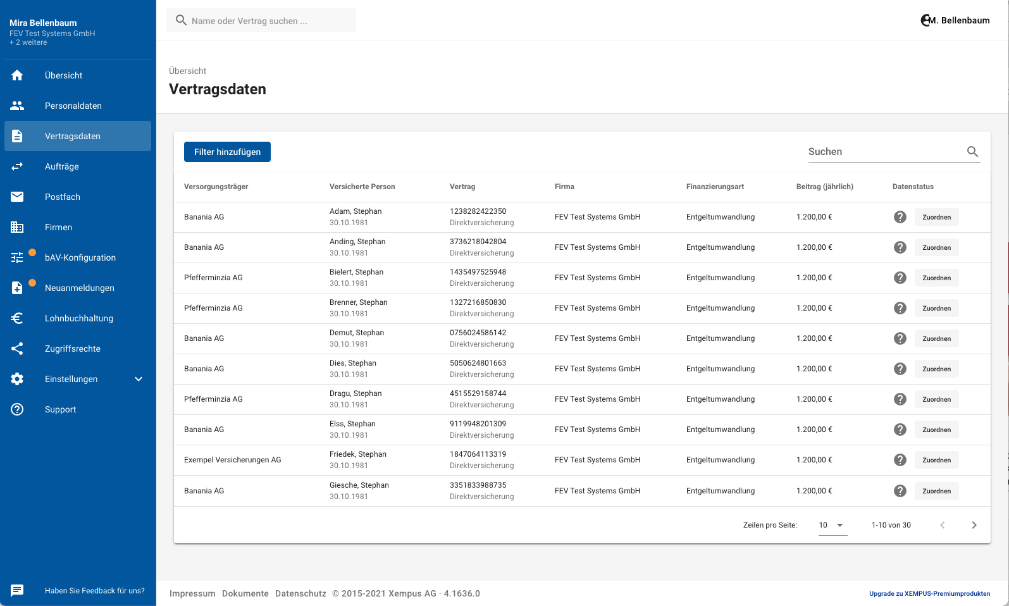
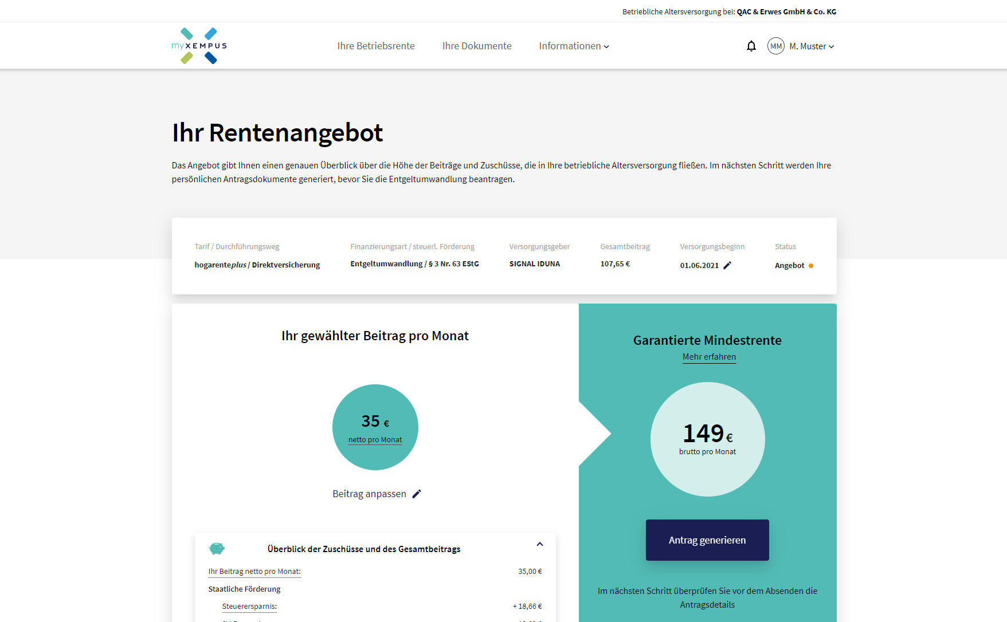
Für jeden die richtige Lösung
Überblick
End‐to‐End Vermittlerlösungen erhöhen die Vertriebseffizienz bis zu 3x…
… während unsere Verwaltungslösungen die Arbeitgeberaufwände um bis zu 80% reduzieren,
… und Arbeitnehmer 60% mehr sparen für ihr Alter, bzw. 35% höhere BU-Renten abschließen.

Slide 5



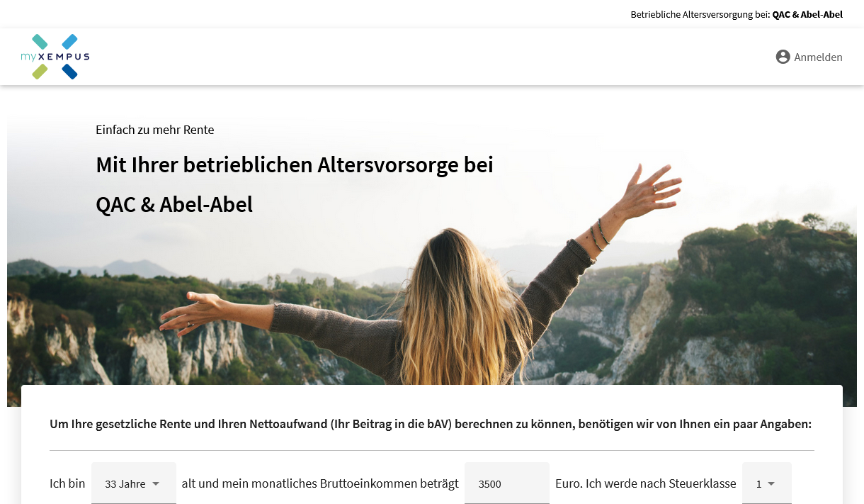
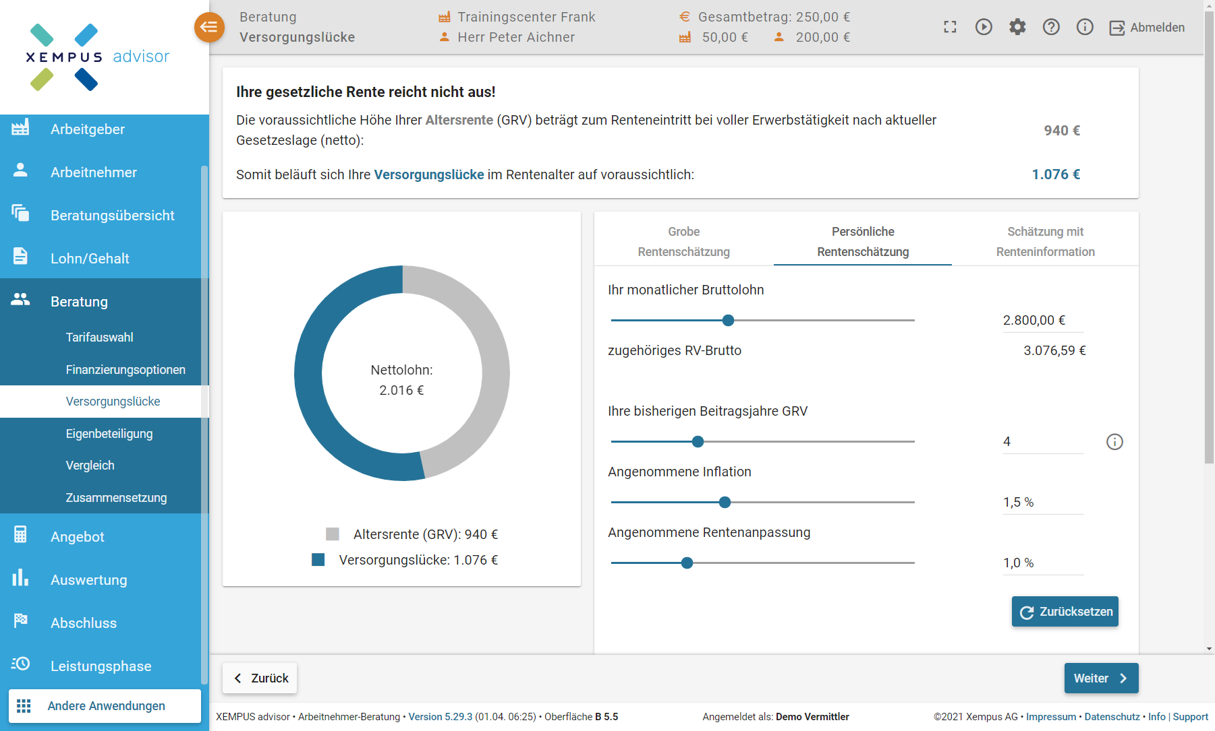

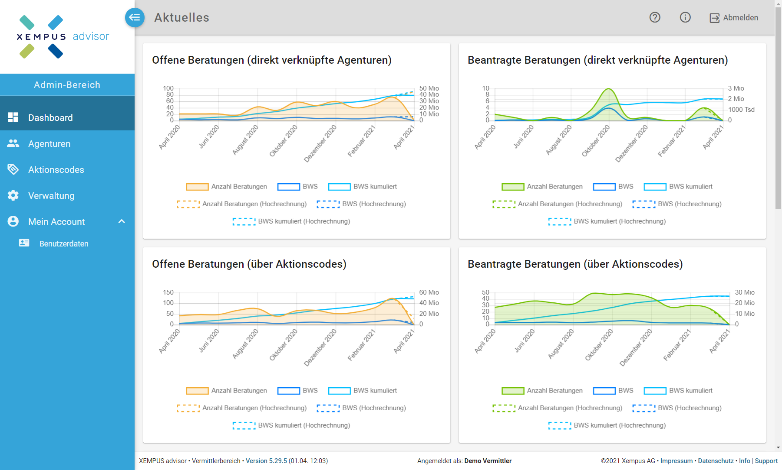


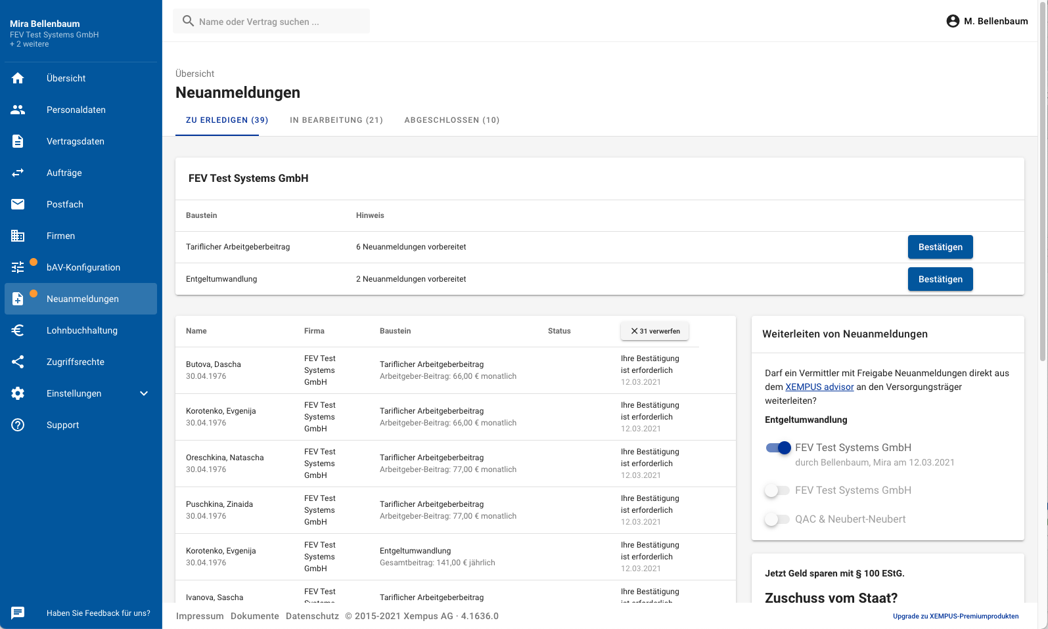
Die XEMPUS Plattform vernetzt alle Akteure in der betrieblichen Vorsorge in Deutschland
Überblick
Arbeitnehmer
verstehen &
informiert entscheiden
Vermittler
beraten &
verwalten
Produktanbieter
mehr Neugeschäft &
effiziente Prozesse
Arbeitgeber
informieren &
verwalten

Slide 6
























Neugeschäft
Überblick | Unsere Partner auf der Plattform
Notes:
Sind neue Kunden hinzugekommen. Sven Knierim

Slide 7




Bestandsverwaltung
Überblick | Unsere Partner auf der Plattform
Notes:
Sind neue Kunden hinzugekommen. Sven Knierim

Slide 8
Gemeinsam zum Gipfel der digitalen bAV!
Neugeschäfts- und Bestandsfunktionen über eine Plattform
viele Funktionen für Ihr Neugeschäft, Arbeitnehmer-Zugang, eSignatur
Verträge anbieterübergreifend digital
einfach digital verwalten und kommunizieren
Sie gewinnen zusätzliche Kunden durch neue Zugangswege

Slide 9


Vielen Dank für Ihre Aufmerksamkeit
bAV einfach und effizient
Haben Sie Fragen?
info@xempus.com

